Slide 1
Tutorial
Leggere gli
su EBSCOhost
connect.ebsco.com

Slide 2
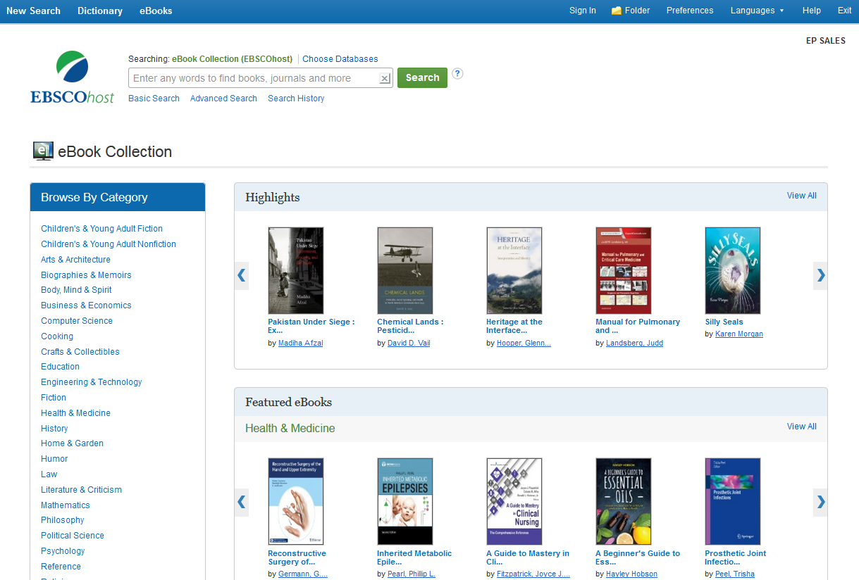
Benvenuti al tutorial sulla lettura degli eBook EBSCO. Vedremo come leggere gli eBook EBSCO attraverso il viewer online.

Slide 3
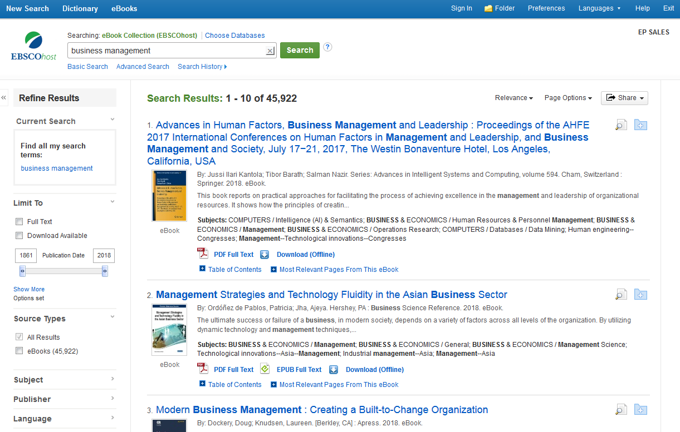
Avete diverse opzioni dalla lista dei risultati. Potrete leggere l’eBook in full text in formato PDF o EPUB, a seconda della disponibilità. Oppure scaricare l’eBook per leggerlo offline successivamente, visualizzare l’indice di un titolo selezionato, o vedere le pagine più rilevanti di un libro rispetto ai termini ricercati.

Slide 4
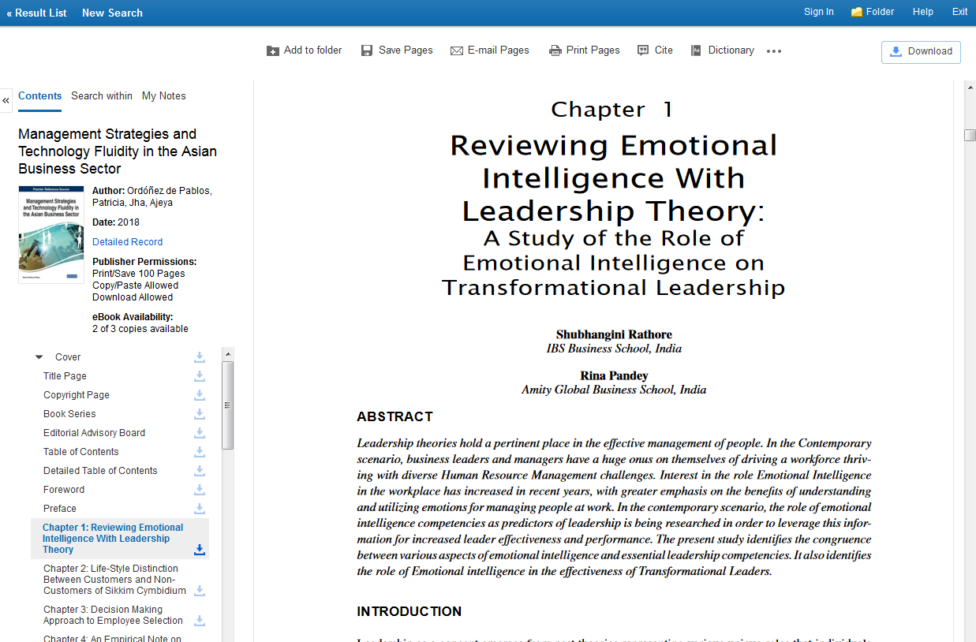
Quando cliccate su PDF o EPUB Full Text dalla lista dei risultati, il libro si apre automaticamente nell’eBook Viewer. In cima alla colonna di sinistra sono a vostra disposizione diversi strumenti. L’indice del vostro eBook è accessibile alla voce Contents.

Slide 5
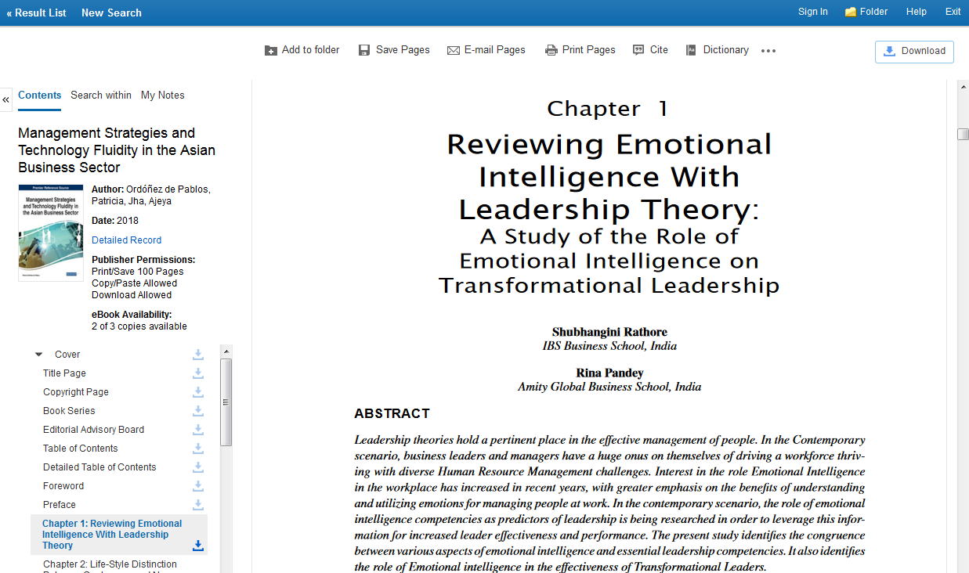
L’indicatore Publisher Permissions mostra il numero di pagine che possono essere stampate o salvate, o copiate e incollate se la funzionalità è consentita, ed anche se un eBook può o meno essere scaricato per la lettura offline. Quando la stampa e il salvataggio sono consentiti, il numero delle pagine viene aggiornato in base a quante ne stampate o salvate sul vostro computer.
L’indicatore eBook Availability mostra il numero di copie del libro attualmente disponibili attraverso la vostra istituzione.

Slide 6
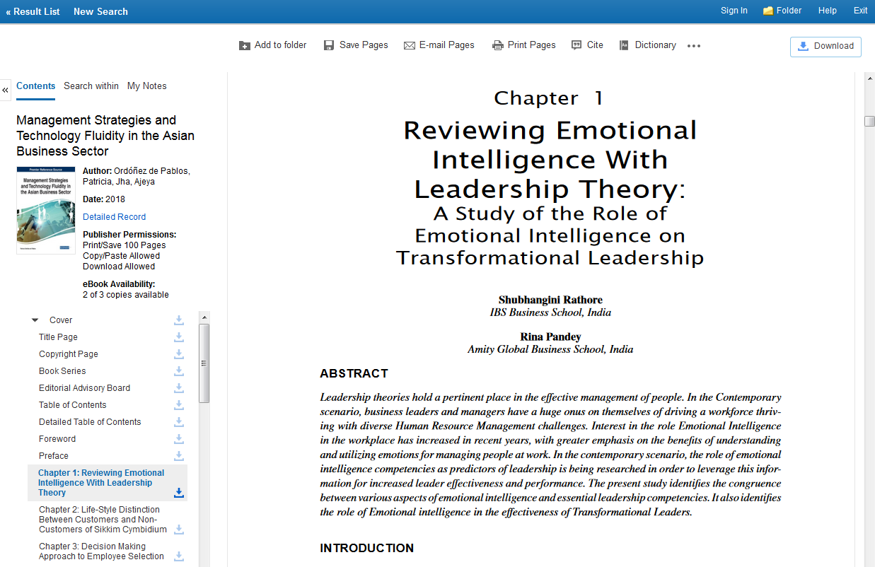
Cliccate sull’icona Download per scaricare un capitolo dell’eBook che state consultando.

Slide 7
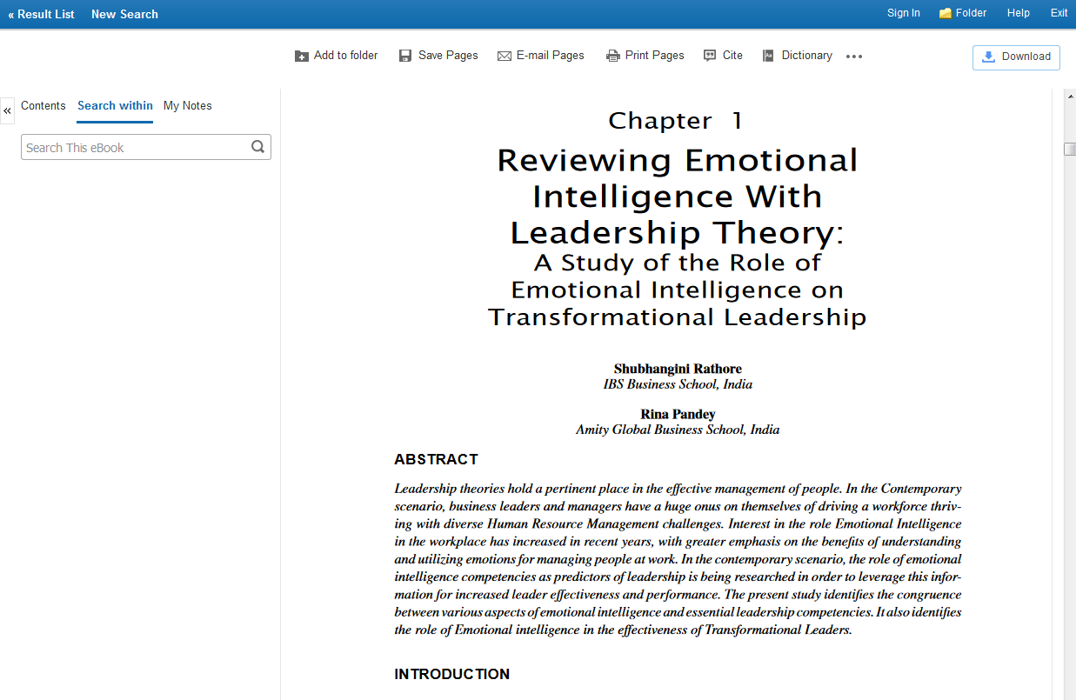
Cliccate su Search Within per cercare dei termini specifici all’interno del testo del eBook.

Slide 8
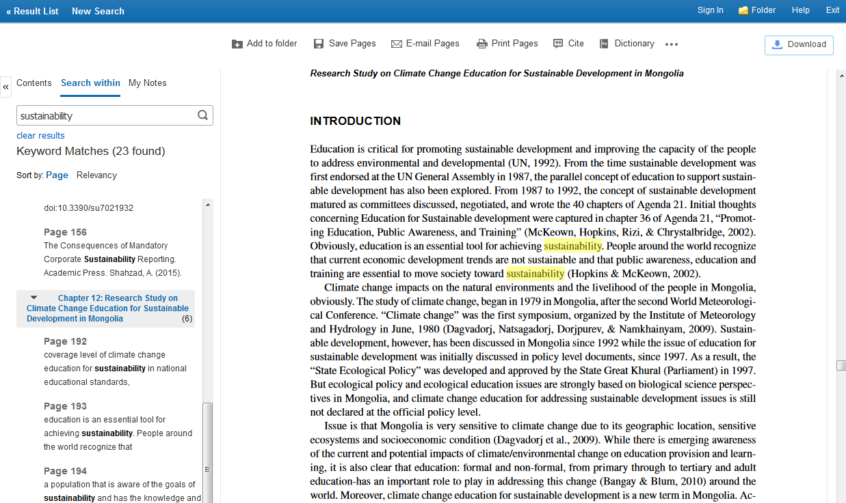
Inserite le vostre parole chiave nel riquadro di ricerca e cliccate sull’icona con la lente d’ingrandimento. Le corrispondenze con le vostre parole chiave saranno elencate sotto il riquadro di ricerca.
Cliccate su una parola linkata dalla colonna di sinistra per andare direttamente alla pagina nella quale appare la parola chiave. Quando cercate all’interno di un eBook EBSCO in formato PDF, ogni occorrenza della vostra parola chiave è evidenziata nelle pagine in cui è presente.

Slide 9
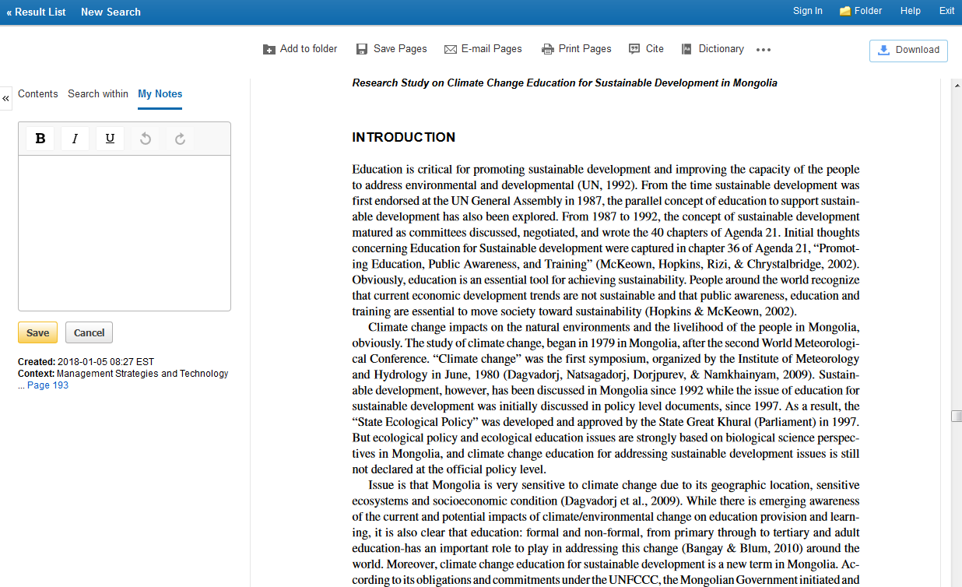
Quando consultate un eBook in formato PDF, cliccate su My Notes per creare una nota al testo che potete salvare nella vostra cartella personale My EBSCOhost.
Cercate delle parole nel dizionario selezionando Dictionary nel menu delle funzionalità sopra il testo.
Cliccate sul bottone Download per scaricare l’eBook sul vostro computer.

Slide 10
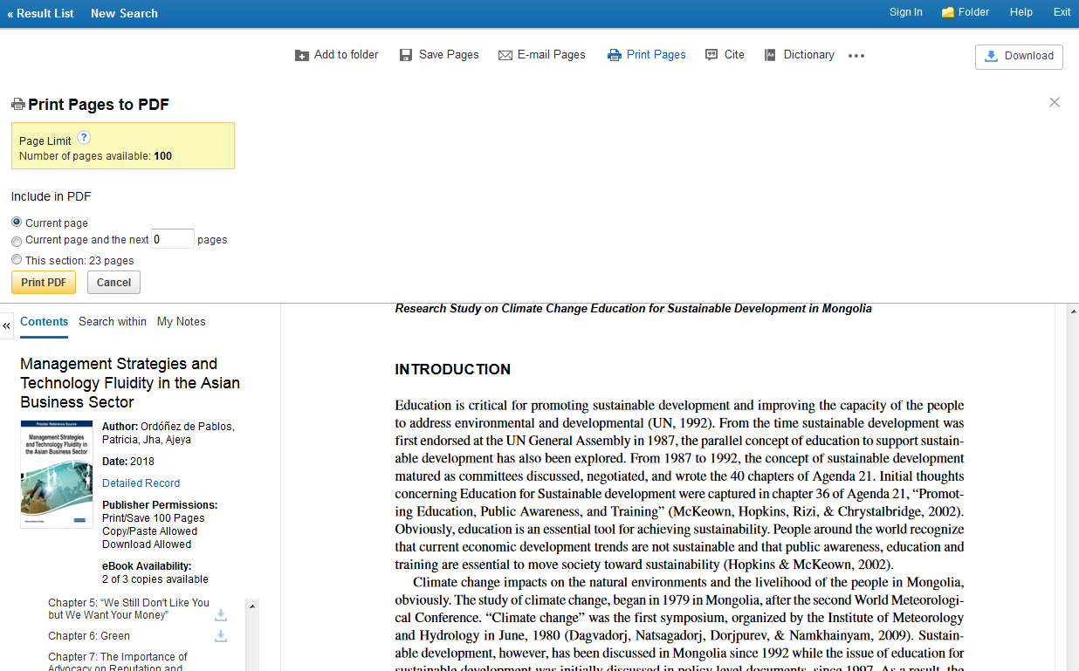
Premete su Print Pages per stampare le pagine di un eBook EBSCO. Effettuate la vostra selezione e cliccate su PDF. La funzionalità di stampa del vostro browser si aprirà consentendovi di stampare le pagine con la vostra stampante. A seconda dei limiti specificati dall’editore, possono essere stampate sino a 100 pagine di un eBook EBSCO come file PDF (per utente) attraverso il vostro eBook viewer.

Slide 11
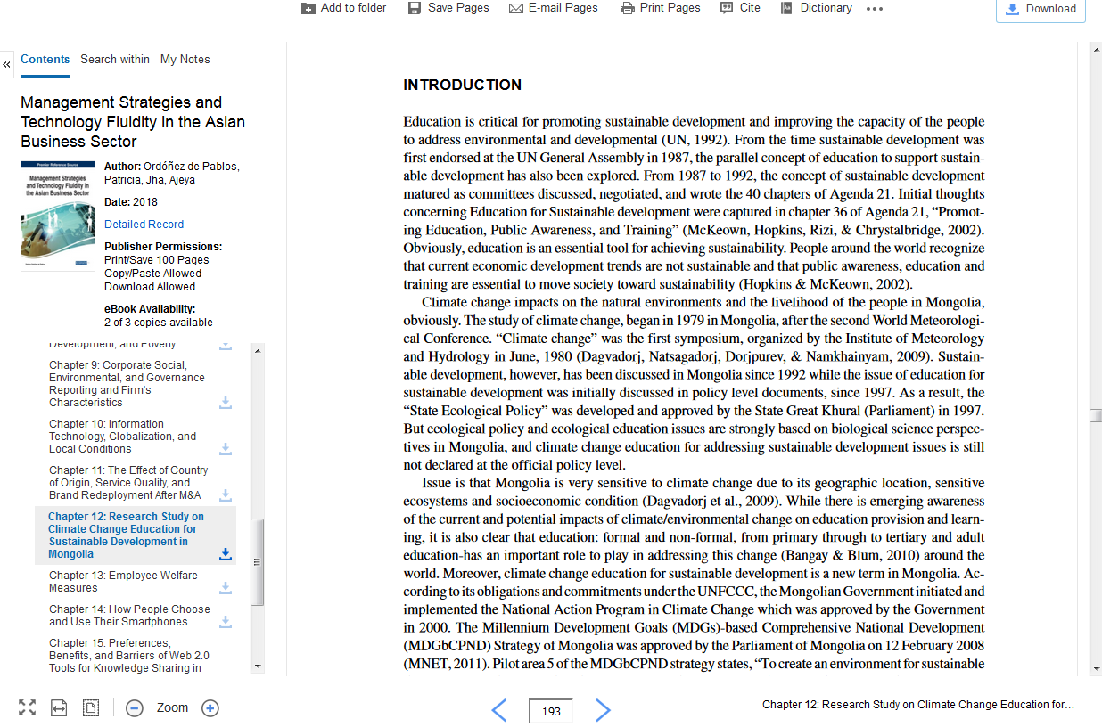
Con gli strumenti in fondo al viewer, potete modificare la visualizzazione del eBook, ad esempio ingradire o ridurre la pagina. Potete anche andare direttamente ad una pagina specifica usando le frecce destra e sinistra, o inserendo un numero di pagina e cliccando “Enter” sulla vostra tastiera.

Slide 12
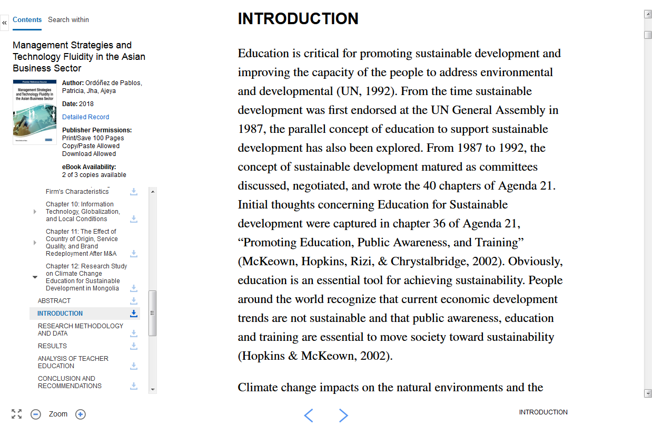
Quando leggete un libro in formato EPUB, gli strumenti in fondo al Viewer, consentono di adattare l’area di visualizzazione della pagina e zoomarla. Potete anche andare direttamente all’inizio di un capitolo o di una sezione usando le frecce destra e sinistra in basso.

Slide 13
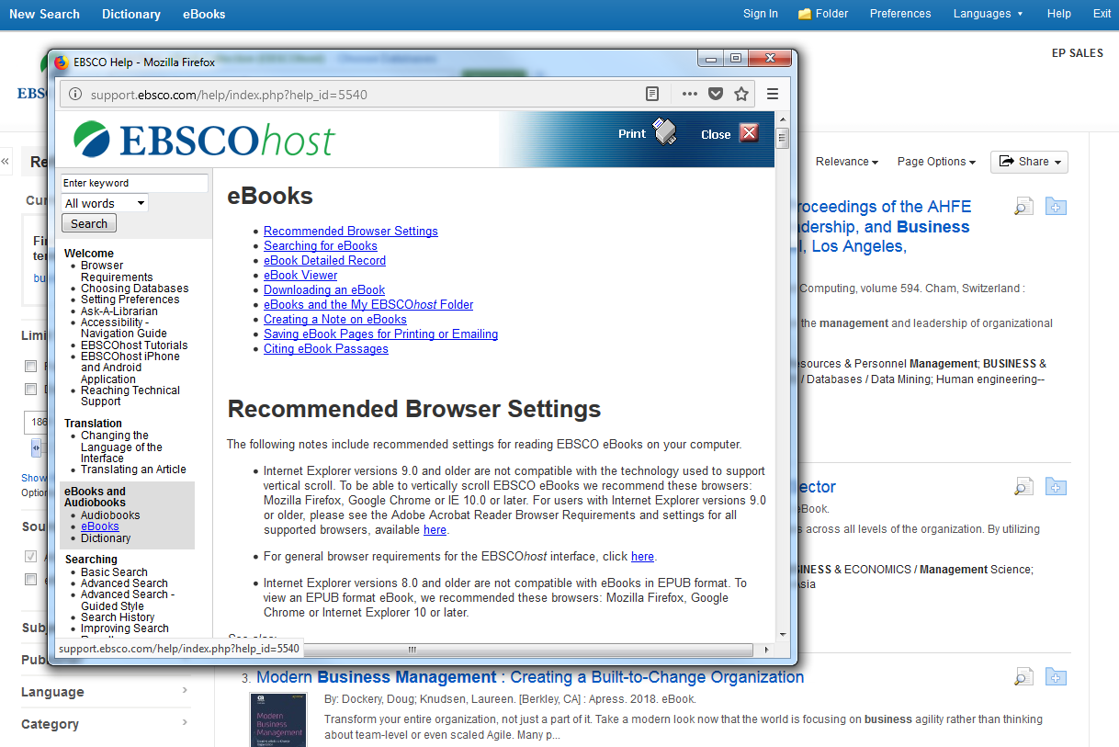
In qualsiasi momento cliccate su Help per vedere una guida dedicata completa.

Slide 14
Per ulteriori informazioni visitate il sito di assistenza EBSCO:
https://connect.ebsco.com

